Slide 1
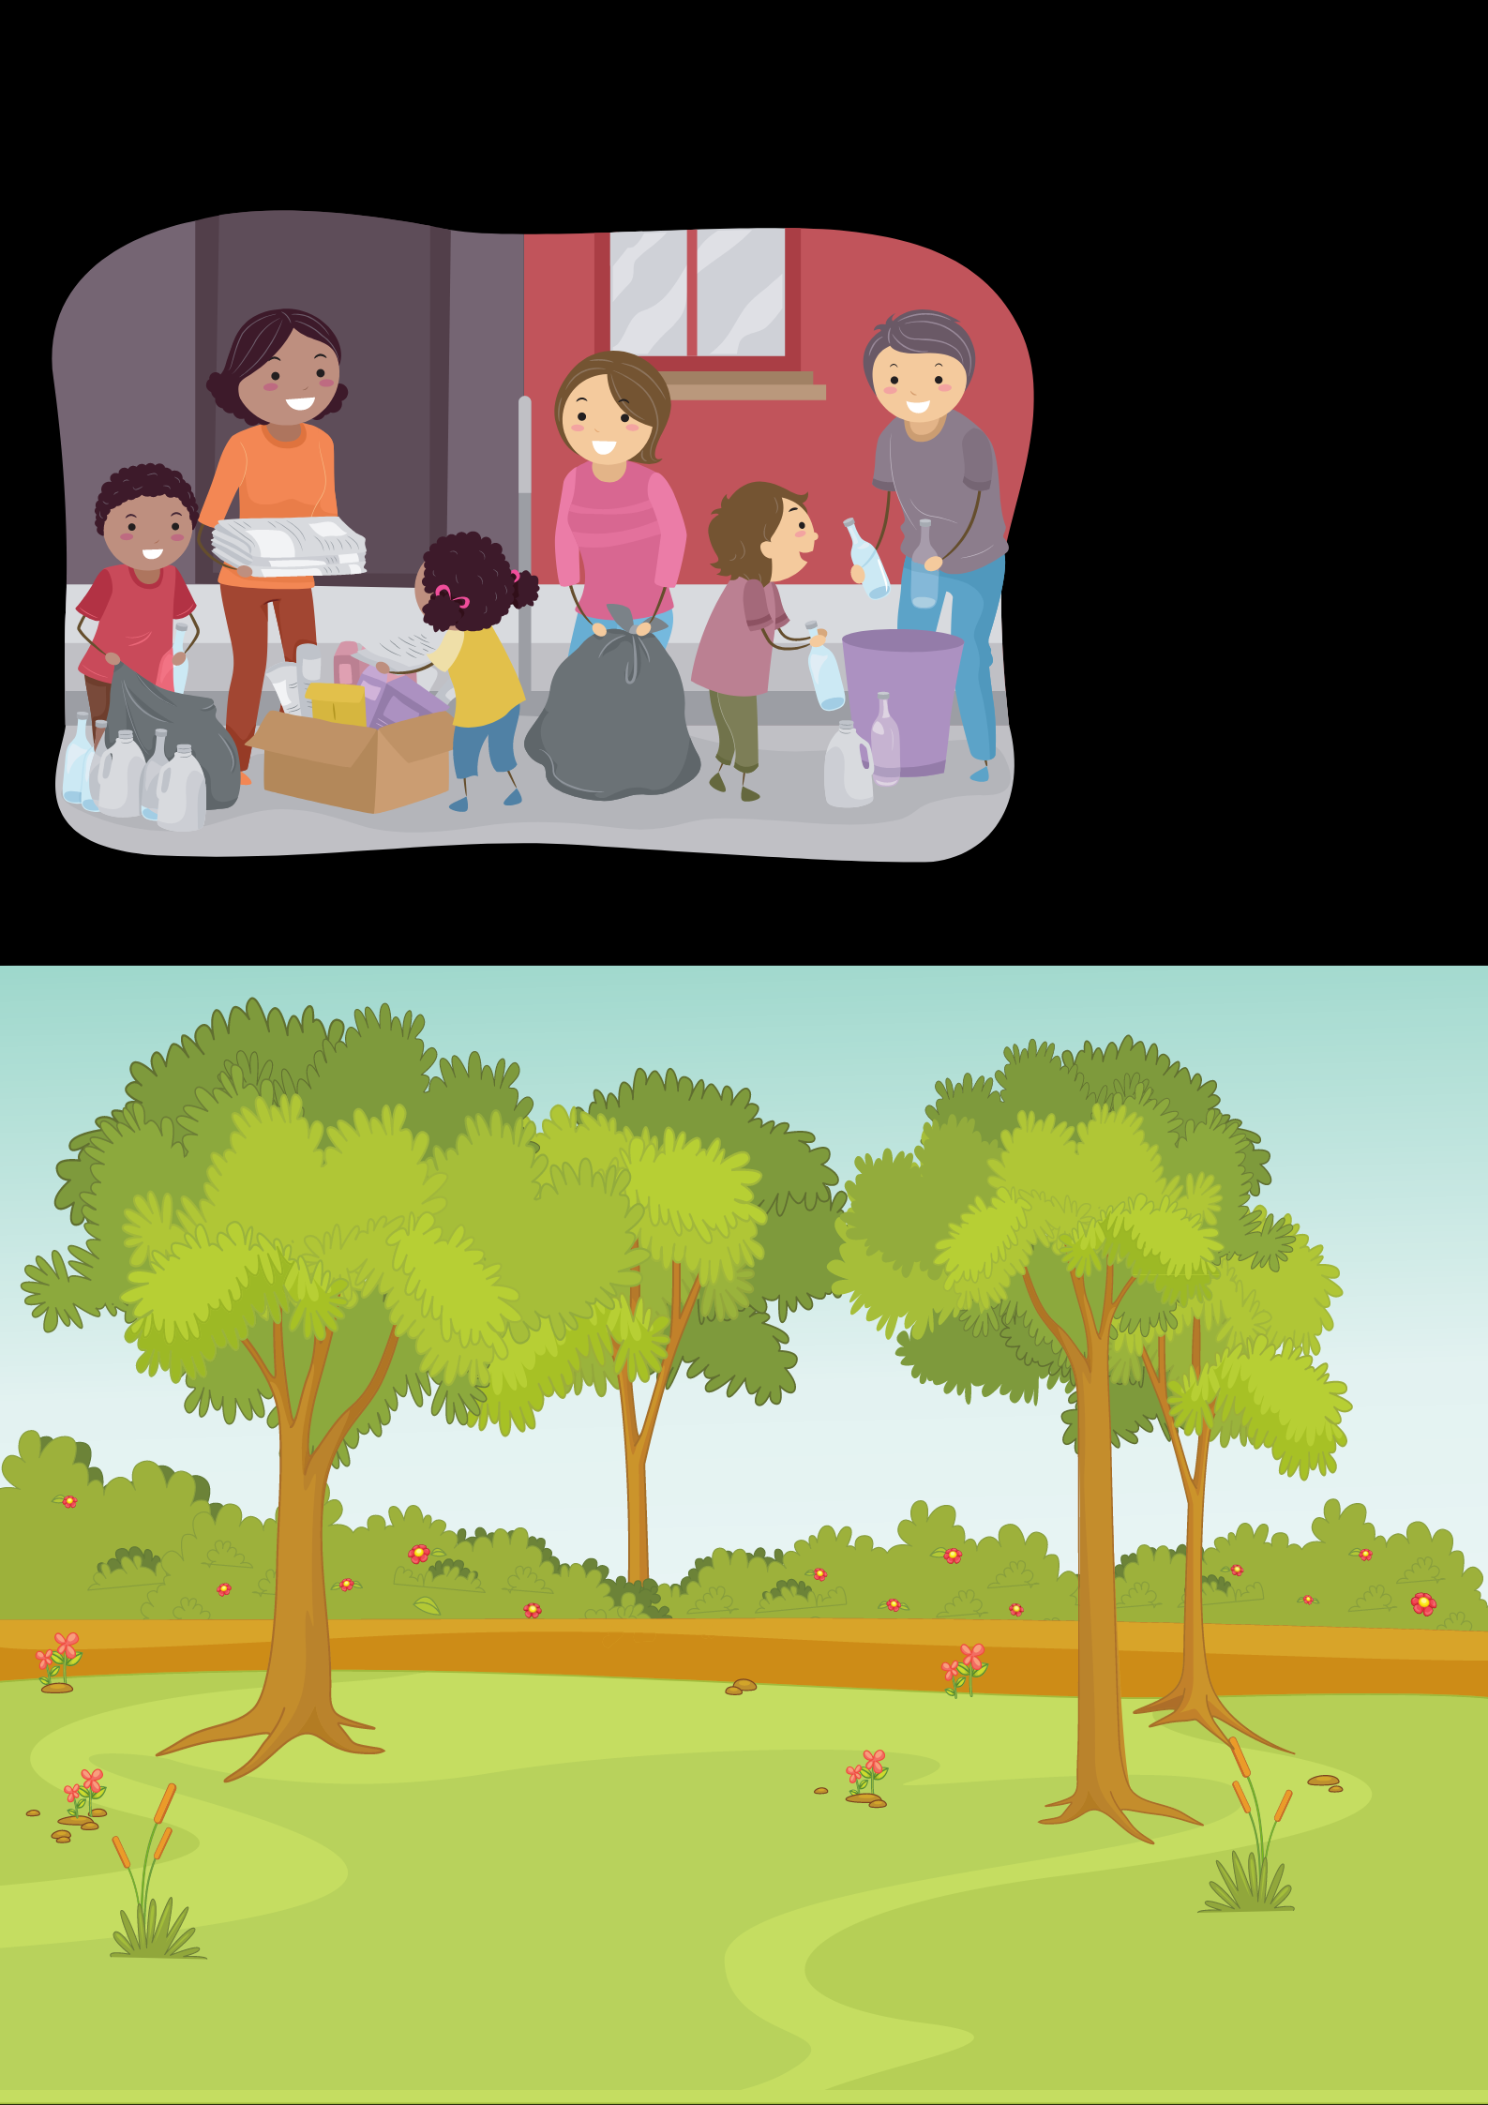

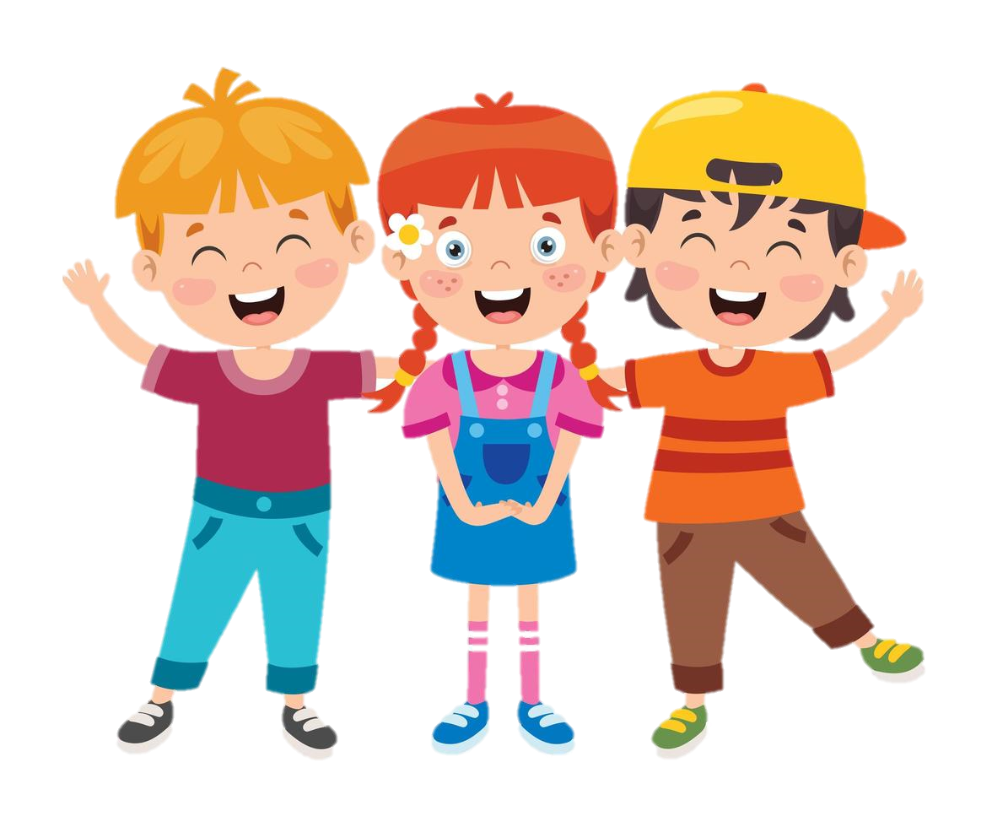

Slide 2

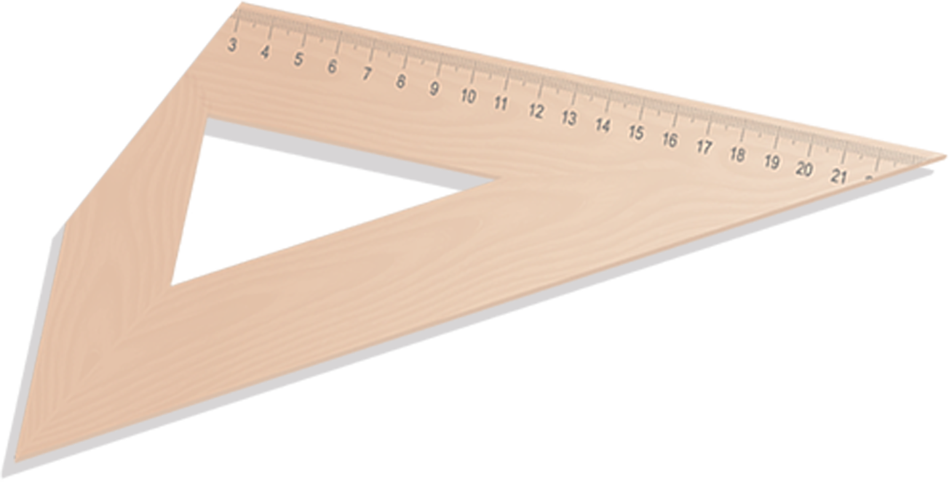









Slide 3
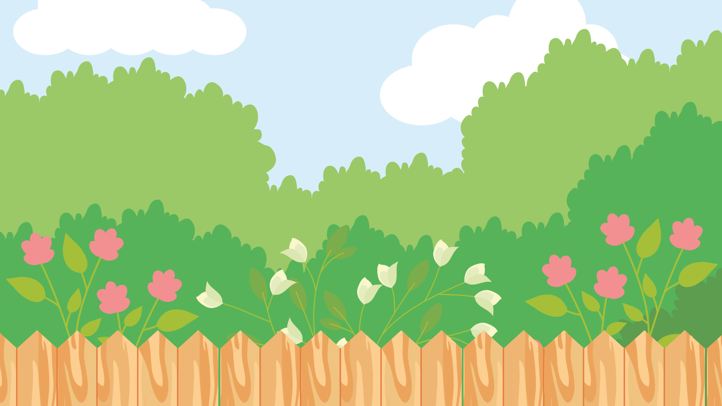
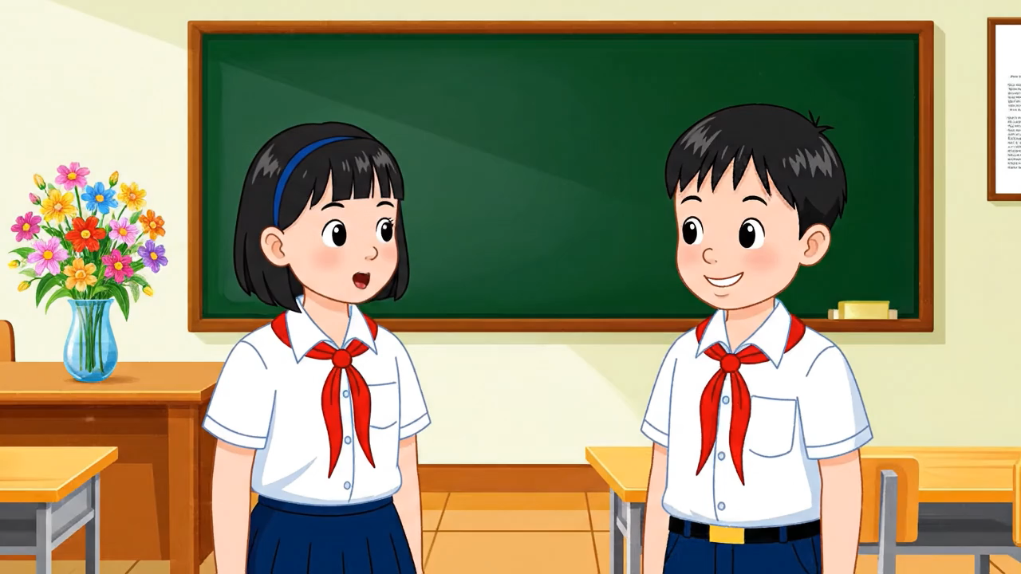
Thảo luận theo nhóm 4 nêu điểm mạnh của bản thân mình.

Slide 4

Ai cũng có điểm mạnh, chúng ta cần phát huy và nhân lên điểm mạnh của mình.

Slide 5
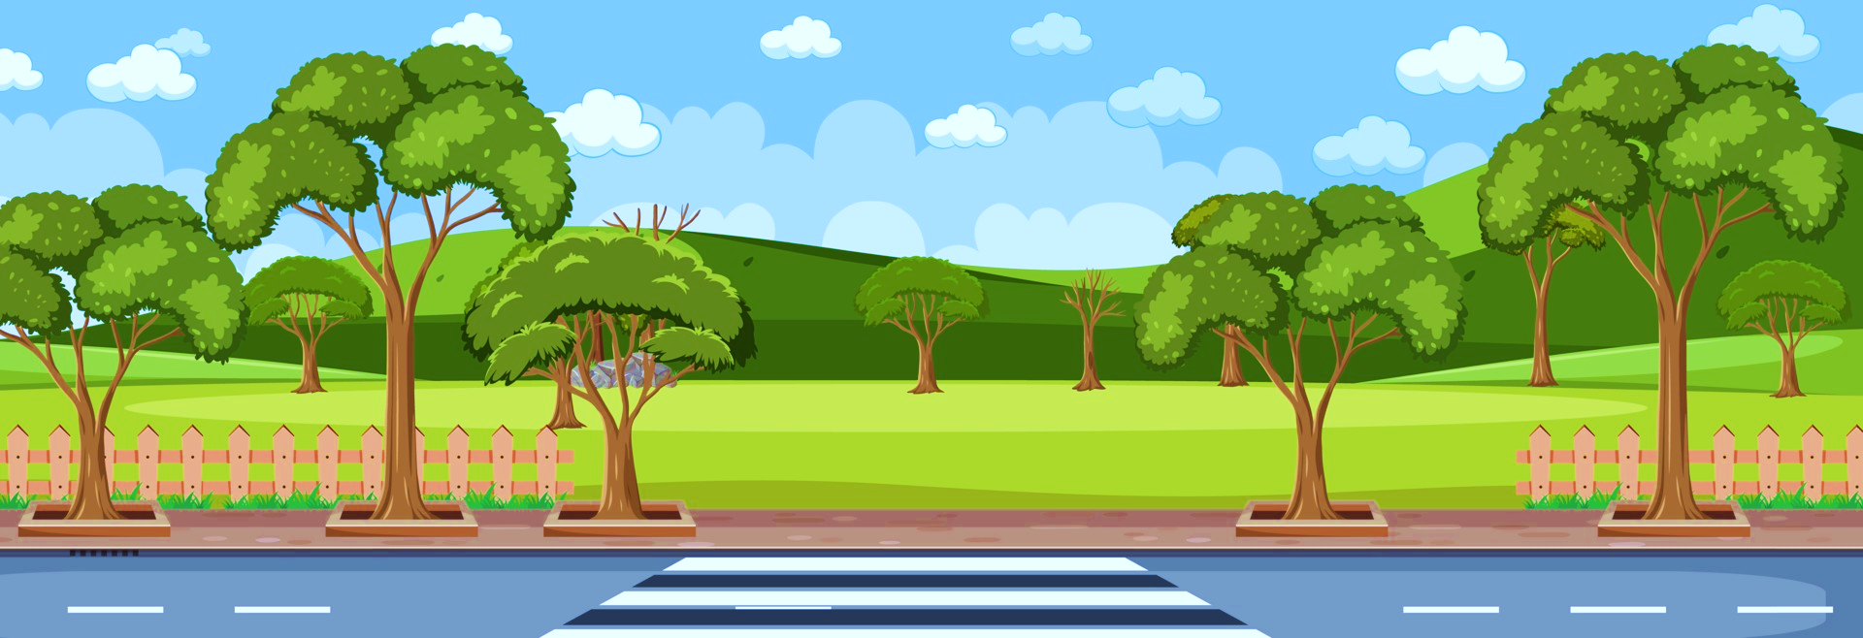



Slide 6


Slide 7
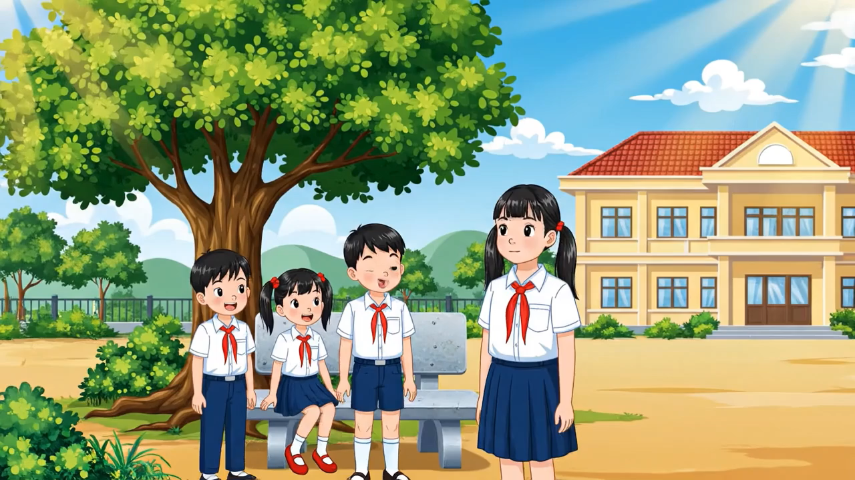

Slide 8
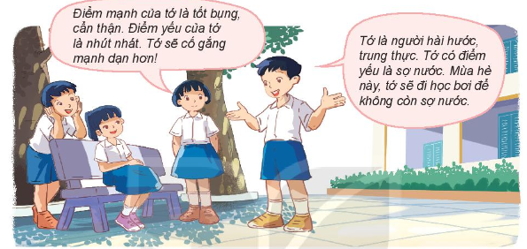
Quan sát tranh và trả lời câu hỏi
Các bạn trong tranh có điểm mạnh, điểm yếu gì?
Các bạn dự định sẽ làm gì để khắc phục điểm yếu đó?
Em thấy mình có điểm mạnh, điểm yếu gì?

Slide 9

Bạn nữ trong tranh tự nhận thấy mình có điểm mạnh là tốt bụng, cẩn thận và điểm yếu là nhút nhát.
Cách khắc phục là sẽ cố gắng mạnh dạn hơn.

Slide 10
Bạn nam thấy mình có điểm mạnh là người hài hước, trung thực và có điểm yếu là sợ nước
Cách khắc phục là sẽ đi học bơi để không còn sợ nước.

Slide 11
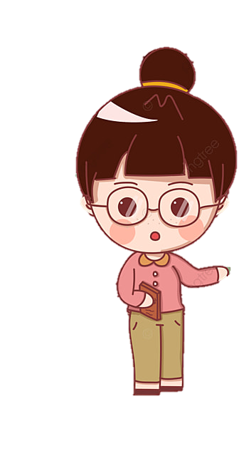
Chia sẻ điểm mạnh, điểm yếu của em

Slide 12
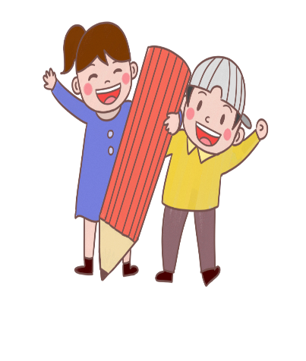
Mỗi người chúng ta không ai là hoàn hảo. Ai cũng có điểm mạnh và điểm yếu riêng. Điểm mạnh là những lợi thế, điểm tốt cần được phát huy; điểm yếu là những hạn chế, những gì còn thiếu và chưa tốt cần khắc phục.

Slide 13


Slide 14


Mỗi nhóm thực hành làm 1 cây thành công.
Ghi vào giấy cắt thành hình trái cây và dán lên cây
Gợi ý thành công có thể là: giải được bài toán khó, được cô khen bài làm tốt, giúp đỡ được 1 ai đó hay khắc phục được lỗi hay điểm yếu của mình
Các thành viên trong lớp nhận xét trao giải cho nhóm có nhiều thành công nhất.

Slide 15
